Slide 1
Digitális marketing stratégia - összegzés, kitekintés, jövőkép
Havasi Zoltán – vezető stratégiai tervező, kirowski Isobar
Somogyi Máté – ügyfélkapcsolati igazgató, Neo Interactive

Slide 2
Mit szeretnénk a következő 90 perctől?
Összegezni az előadások anyagait
Példákkal erősíteni a tanulságokat
Módot adni egy megközelítés elsajátítására
Digitális Marketing Stratégia

Slide 3
összegzés
Nem teljes, szubjektív, interaktív

Slide 4
TRENDEK
Mobil
Adat
Internet of things / wearable tech
Még jobb keresők
Tetőződő penetráció
Belenövő nemzedék
Melyik / hogyan érinti a Ti munkátokat?

Slide 5
KUTATÁS, ADATOK
Közönségmérés
Piackutatás
kvali- / kvanitatív
másodlagos / megfigyelés
Mérünk, tehát lesz adatunk
Tudni kell felhasználni
Ti mit / hogyan mértek, kutattok?

Slide 6
CÉLOK ÉS TELJESÜLÉSÜK
Kampány
Gondolkodás, viselkedés
Üzleti
Adserver
Webanalitika
Kutatás
Monitoring
A / B teszt

Slide 7
KOMMUNIKÁCIÓS ÖKOSZISZTÉMA
bevonódás
lead
forgalom
lead
VÁSÁROLT
SAJÁT
elérés
megítélés
forgalom
visszhang
KIÉRDEMELT
megítélés
tőlünk független
Ti hol érzitek magatokat erősnek / gyengének?

Slide 8
HIRDETÉSI LEHETŐSÉGEK
Sokkal több csatorna és felület
kevés az olyan hely, ahol mindenki megfordul
Nagyon sok féle formátum és lehetőség
IAB ajánlások
Az elszámolás alapja és módja is sokféle
fix, jutalék, alku
Célzási lehetőségek

Slide 9
HIRDETÉSI LEHETŐSÉGEK
Display
Kereső
Szponzoráció
E-dm
Közösségi média
Blog
…
Ti miben érzitek magatokat magabiztosnak?

Slide 10
Are you in the business of seeking truth and telling it, or creating myth and selling it?
Paul Bennett
Chief Creative Officer of IDEO

Slide 11
Nobody reads ads. People read what interests them, and sometimes it's an ad.
Howard Luck Gossage
"The Socrates of San Francisco"

Slide 12
Today, I'd rather ask if an idea is interesting enough to be worth experiencing on-demand.
PJ Pereira
Chief Creative Officer of Pereira & O'Dell

Slide 13
KISFILMEK A NAGYVILÁGBÓL
Kik csinálják jól?
És mit tanulhatunk tőlük?

Slide 14
HOGYAN
strukturáljuk magunkban a sokrétű információt az eszközökről, lehetőségekről és építsük be tervezési folyamatainkba?

Slide 15
Stratégiatervezés - a fogyasztók megértése
Kiszámíthatóság, Változatosság, Lehetőség a fejlődésre, kiteljesedésre, Jelentőségteljes, értelmes élet, Szeretet, Valahová tartozás, Kommunikáció, Együttműködés, Védelem, Biztonságérzet, Megértés, Részvétel mások életében, Lehetőség az alkotásra, Szabadság, Szabad választás, Szilárd identitás, Megbecsülés, Szabadidő, kikapcsolódás, Szabályok
SZÜKSÉGLETEK
MOTIVÁCIÓK
LEHETŐSÉGEK
ELVÁRÁSOK
Digitális Marketing Stratégia

Slide 16
Az új lehetőségek és elvárások
GYORSASÁG
SZTENDERDIZÁLÓDÁS

Slide 17
SKITTLES Social
Márkaépítés TV támogatás nélkül

Slide 18
OREO Daily Twist
Tartalomépítés általános relevanciára

Slide 19
REBORN Apps
Üzenet eljuttatása újrahasznosított digitális tartalom által

Slide 20
BAND-AID Magic Vision
A termék újraértelmezése, szolgáltatással való felruházása. Ugyanannyi pénzért többet kap a fogyasztó.

Slide 21
SCRABBLE Wifi
Hogyan legyünk jelen alkalmas pillanatban, amikor nem zavarjuk a közönséget.

Slide 22
GOOGLE Project Re:Brief
Ugyanarra a briefre született kampány 1971-ben és 2012-ben.
“Too much focus on technology and not enough on people”

Slide 23
TALÁLJUK KI EGYÜTT A JÖVŐT!

Slide 24
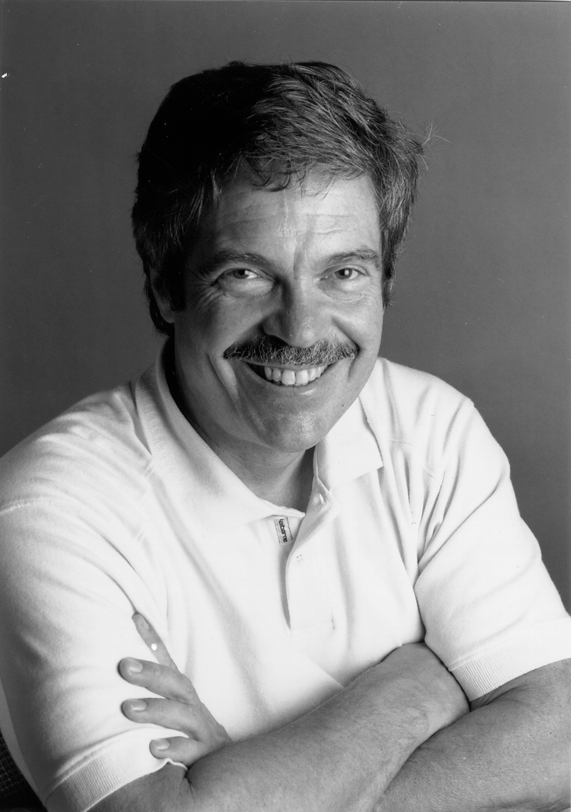
The best way to
predict the future is to invent it
Alan Kay
amerikai számítástechnikai tudós

Slide 25
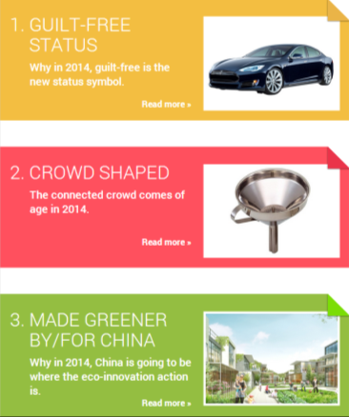
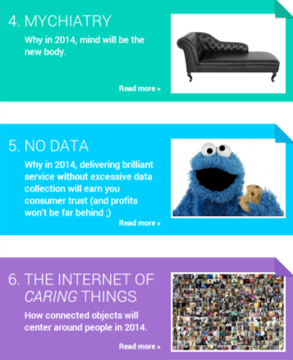
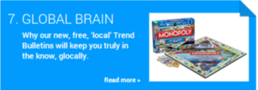
7 MEGHATÁROZÓ TREND 2014-RE
http://www.trendwatching.com/briefing/

Slide 26
http://www.trendwatching.com/trends/pdf/2013-10%20CONSUMER%20TREND%20CANVAS.pdf

Slide 28
KICSIT EGYSZERŰBBEN
Technológiai innovációk
Alapvető emberi szükségletek
Hordható technológia
Augmented reality, Virtuális valóság
3D nyomtatás
Laser video displays
Napenergia, Vezeték nélküli energiaközvetítés
Mesterséges intelligencia
Hangfelismerés
Programozható anyagok
Robotika
Digitális illat
Kiszámíthatóság
Változatosság
Lehetőség a fejlődésre, kiteljesedésre
Jelentőségteljes, értelmes élet
Szeretet
Valahová tartozás
Kommunikáció
Együttműködés
Védelem
Biztonságérzet
Megértés
Részvétel mások életében
Lehetőség az alkotásra
Szabadság, Szabad választás
Szilárd identitás
Megbecsülés
Szabadidő, kikapcsolódás
Szabályok

Slide 29
Köszönjük a figyelmet!
Havasi Zoltán – vezető stratégiai tervező, kirowski Isobar
zoltan.havasi@kirowskiisobar.com
Somogyi Máté – ügyfélkapcsolati igazgató, Neo Interactive
somogyi.mate@neo-interactive.hu

